Slide 1

BÉ HỌC CÁC HÌNH
TRƯỜNG MẦM NON QUANG TRUNG
LỚP 4B3

Slide 2
KHỞI ĐỘNG

Slide 3
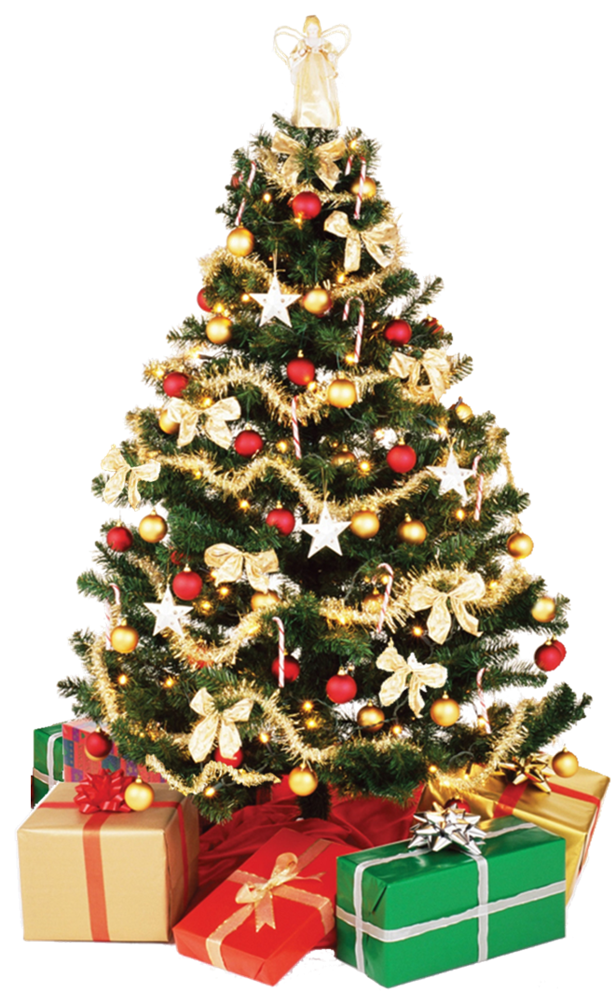

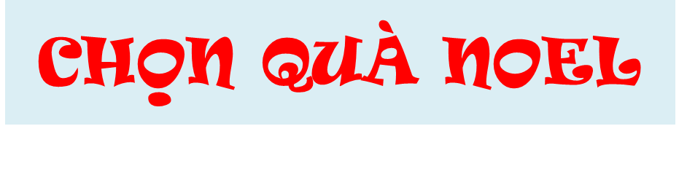
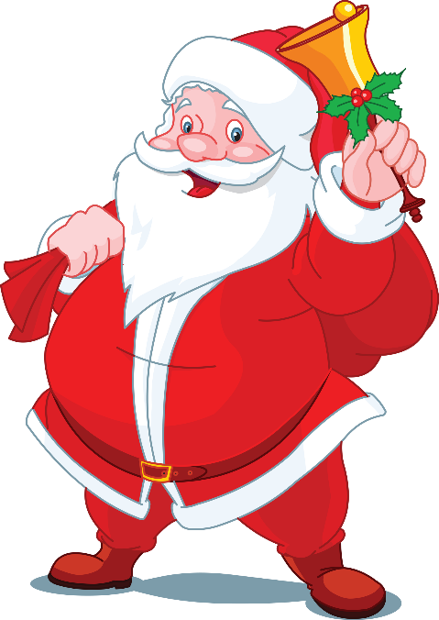


Slide 4



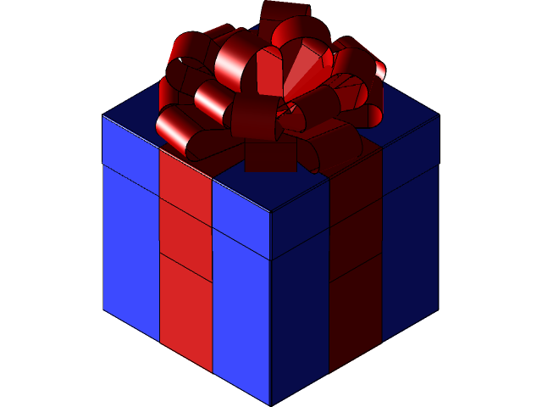


Notes:
Click vào mỗi hộp để tới câu hỏi
Click vào mũi tên để tới bài học

Slide 5
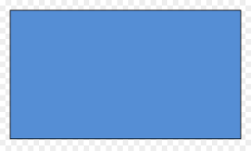




Đâu là hình vuông?
A.
B.
C.
Notes:
Click vào từng ô A, B để ra đáp án

Slide 6
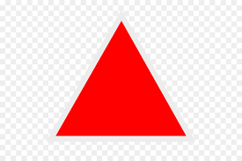
Đâu là hình tròn?
A.
B.
C.

Slide 7

Hình nào lăn được?
A.
B.
C.

Slide 8
Hình có 4 góc, 4 cạnh bằng nhau?
A.
B.
C.

Slide 9
CỦNG CỐ
Notes:
Đúng thì like, sai thì đít-lai (dislike)

